Slide 1
Артикуляционная гимнастика

Slide 3
Виды артикуляционной гимнастики
Статические упражнения
Динамические упражнения

Slide 4
Упражнения для нижней челюсти
Упражнения для щёк
Упражнения для губ
Упражнения для языка
Упражнения для мягкого нёба

Slide 5
Организация работы
Артикуляционную гимнастику обычно выполняют сидя, так как в этом положении у ребенка спина прямая, тело не напряжено, руки и ноги находятся в спокойном состоянии.
Размешать детей надо так, чтобы все они видели лицо педагога. Лицо педагога должно быть, хорошо освещено. Каждое упражнение необходимо повторять 2-3 раза.
Педагог должен следить за качеством выполняемых каждым ребенком движений, в противном случае артикуляционная гимнастика не достигает своей цели.
Педагог рассказывает о предстоящем упражнении, используя игровые приемы.
Показывает выполнение упражнения.

Slide 6
Дает инструкцию по выполнению упражнения: инструкции надо давать поэтапно, например: улыбнись, покажи зубы, приоткрой рот, подними кончик языка вверх к бугоркам за верхними зубами, постучи в бугорки кончиком языка со звуком д-д-д. Выработка артикуляционных навыков требует длительной и систематической работы.
Сначала упражнения надо выполнять медленно, перед зеркалом, так как ребёнку необходим зрительный контроль. После того как малыш немного освоится, зеркало можно убрать. Полезно задавать ребёнку наводящие вопросы. Например: что делают губы? что делает язычок? где он находится (вверху или внизу)?
Затем темп упражнений можно увеличить и выполнять их под счёт. Но при этом следите затем, чтобы упражнения выполнялись точно и плавно, иначе занятия не имеют смысла.

Slide 7
Занимаясь с детьми 3-4-летнего возраста, следите, чтобы они усвоили основные движения.
К детям 4-5 лет требования повышаются: движения должны быть всё более чёткими и плавными, без подёргиваний.
В 6-7-летнем возрасте дети выполняют упражнения в быстром темпе и умеют удерживать положение языка некоторое время без изменений.

Slide 8
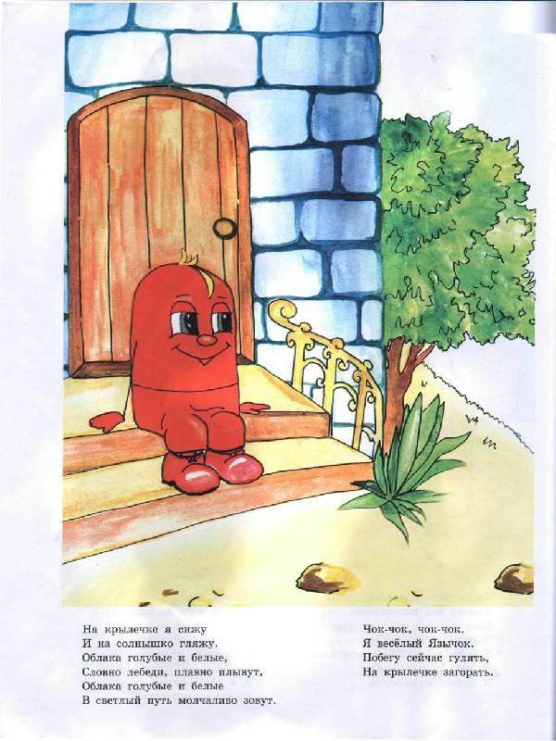
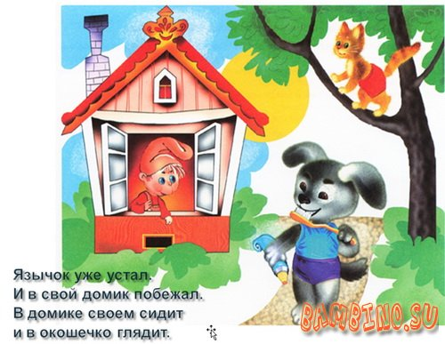
Сказки веселого язычка

Slide 9
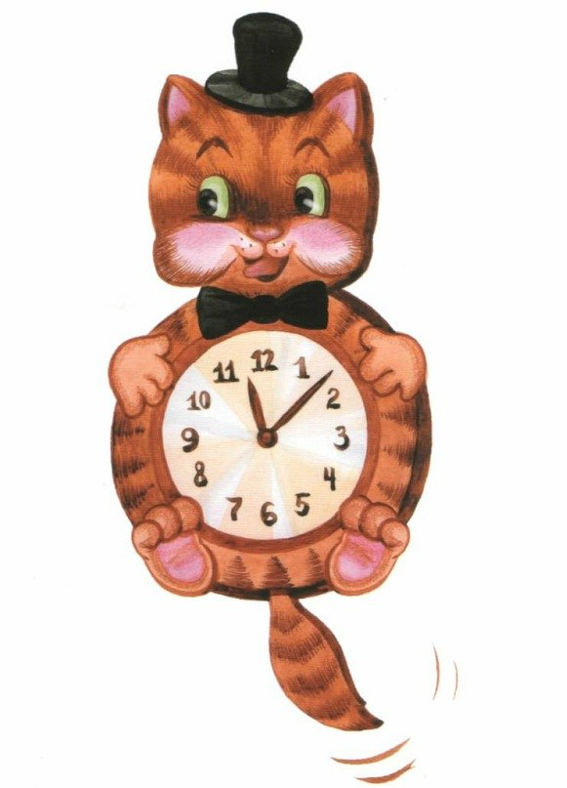
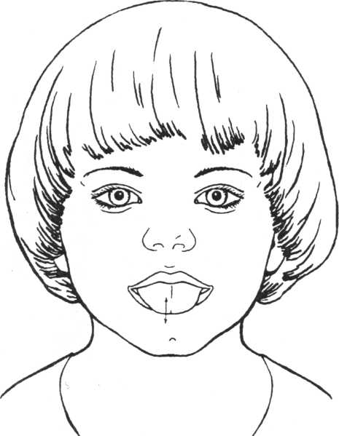
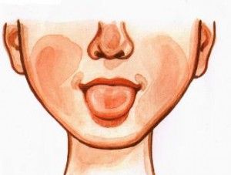
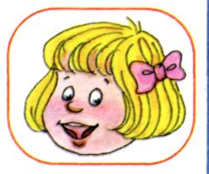
Показом соответствующей картинки

